Slide 1











Tiết 34: Luyện tập
(về ba trường hợp bằng nhau
của tam giác)

Slide 2
CÁC TRƯỜNG HỢP BẰNG NHAU CỦA TAM GIÁC
Tam giác | Tam giác vuông
(c.c.c)
(cạnh huyền – cạnh góc vuông)
(c.g.c)
(c.g.c)
(g.c.g)
(g.c.g)
(c.h– g.n)

Slide 3
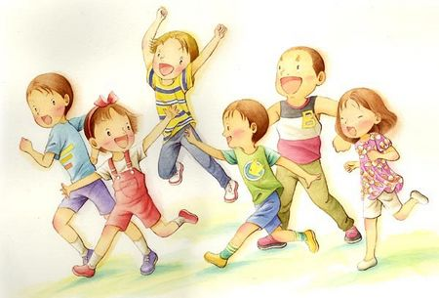
KHỞI ĐỘNG

Slide 4
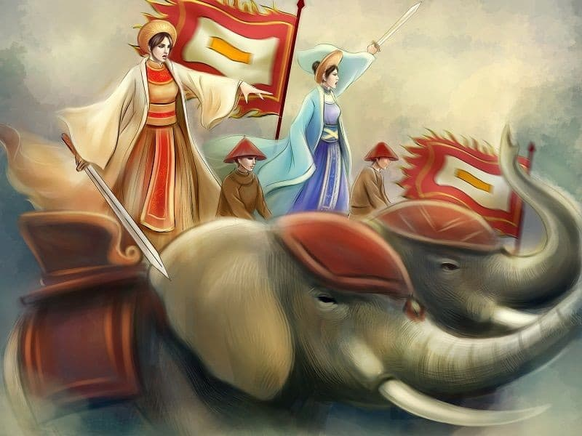

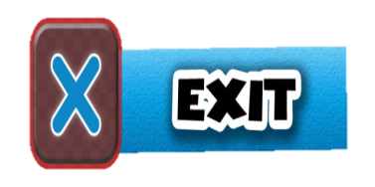

GIAI THOẠI
HAI BÀ TRƯNG

Slide 5
GIỚI THIỆU – LUẬT CHƠI
Có 6 câu hỏi. Vượt qua mỗi câu hỏi em sẽ đánh đuổi được một tên địch.
Hãy giúp Hai Bà Trưng đánh đuổi quân lính Đông Hán ra khỏi nước ta.
Chúc các em thành công!

Slide 6


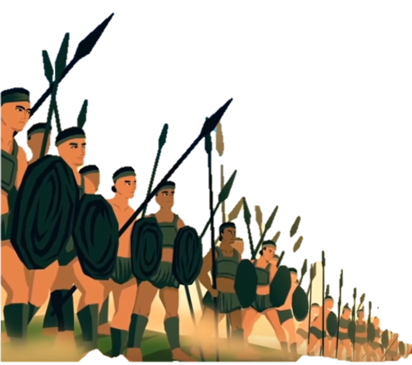

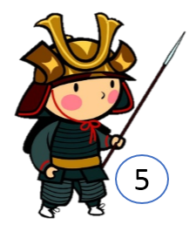
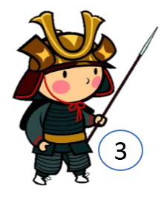
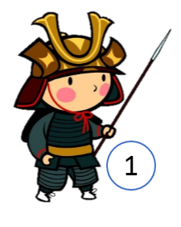
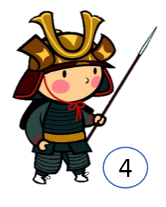
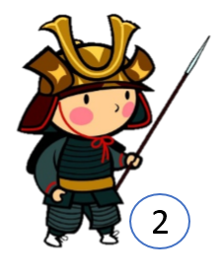
Câu 1
Câu 2
Câu 3
Câu 4
Câu 5

Slide 7



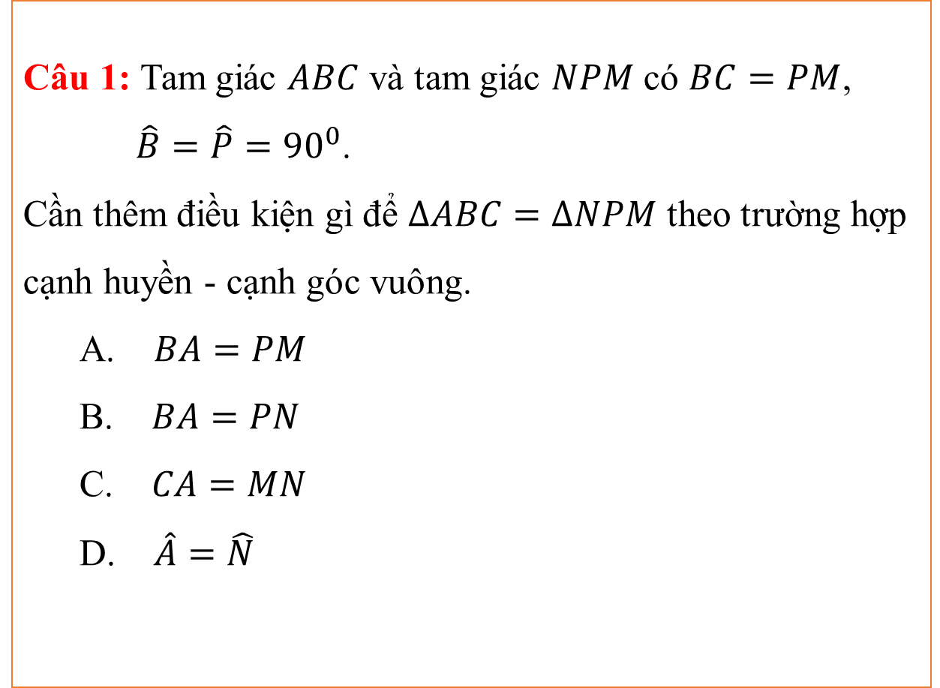
HOME
30
29
28
27
26
25
24
23
22
21
20
19
18
17
16
15
14
13
12
11
10
09
08
07
06
05
04
03
02
01
00
Câu 1: Tam giác $ABC$ và tam giác $NPM$ có $BC=PM$, $\hat{B}=\hat{P}{=90}^{0}$.
Cần thêm điều kiện gì để $∆ABC=∆NPM$ theo trường hợp cạnh huyền - cạnh góc vuông.
A. $BA=PM$
B. $BA=PN$
C. $CA=MN$
D. $\hat{A}=\hat{N}$

Slide 8
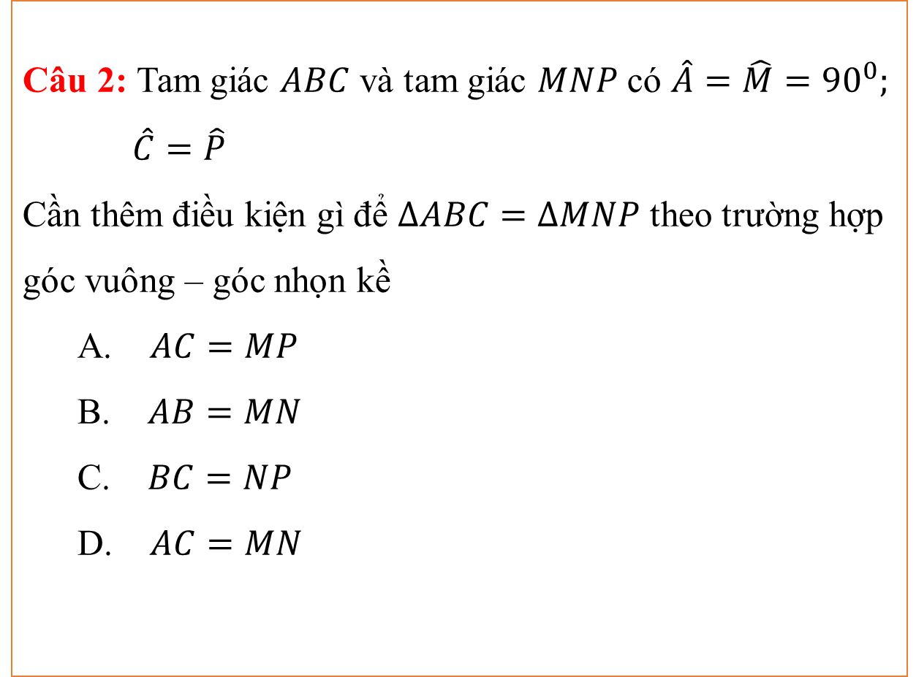
HOME
30
29
28
27
26
25
24
23
22
21
20
19
18
17
16
15
14
13
12
11
10
09
08
07
06
05
04
03
02
01
00
Câu 2: Tam giác $ABC$ và tam giác $MNP$ có $\hat{A}=\hat{M}={90}^{0};$ $\hat{C}=\hat{P}$
Cần thêm điều kiện gì để $∆ABC=∆MNP$ theo trường hợp góc vuông – góc nhọn kề
A. $AC=MP$
B. $AB=MN$
C. $BC=NP$
D. $AC=MN$

Slide 9
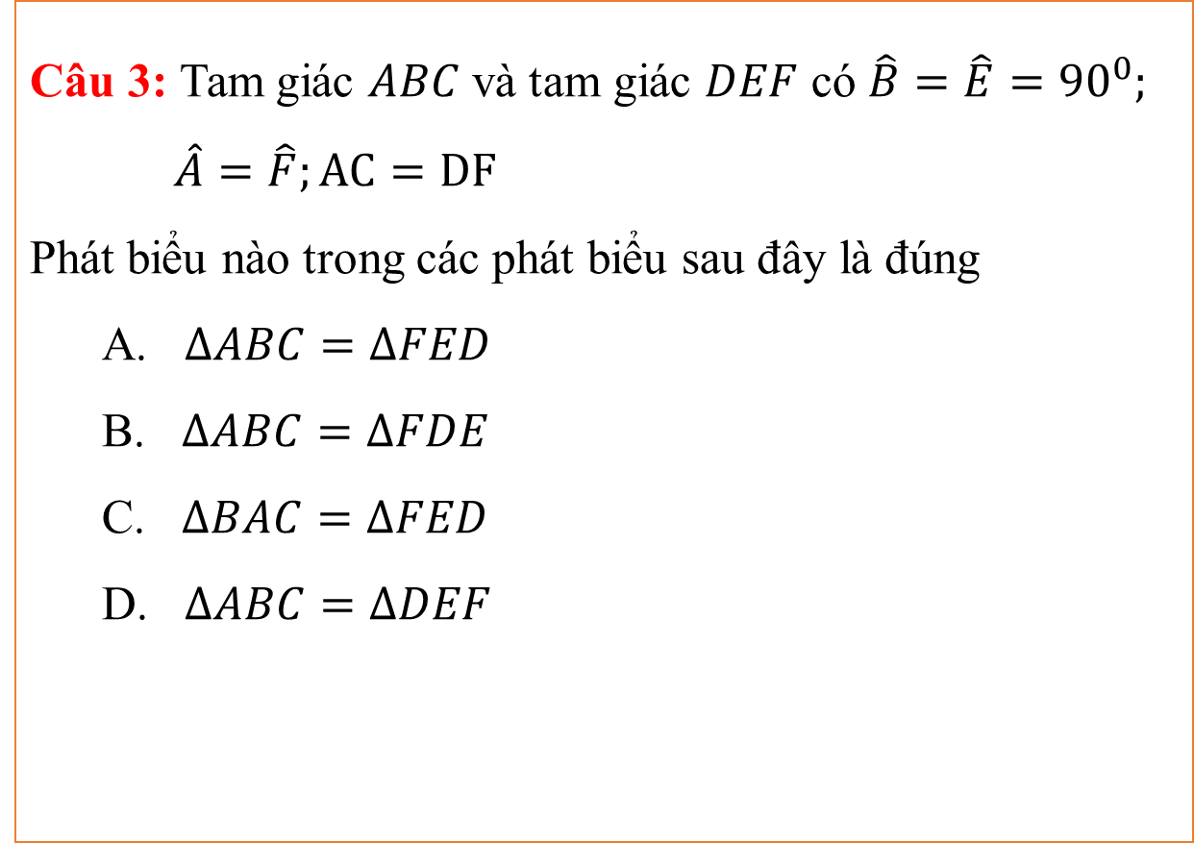
HOME
30
29
28
27
26
25
24
23
22
21
20
19
18
17
16
15
14
13
12
11
10
09
08
07
06
05
04
03
02
01
00
Câu 3: Tam giác $ABC$và tam giác $DEF$ có $\hat{B}=\hat{E}={90}^{0};$ $\hat{A}=\hat{F};AC=DF$
Phát biểu nào trong các phát biểu sau đây là đúng
A. $∆ABC=∆FED$
B. $∆ABC=∆FDE$
C. $∆BAC=∆FED$
D. $∆ABC=∆DEF$

Slide 10
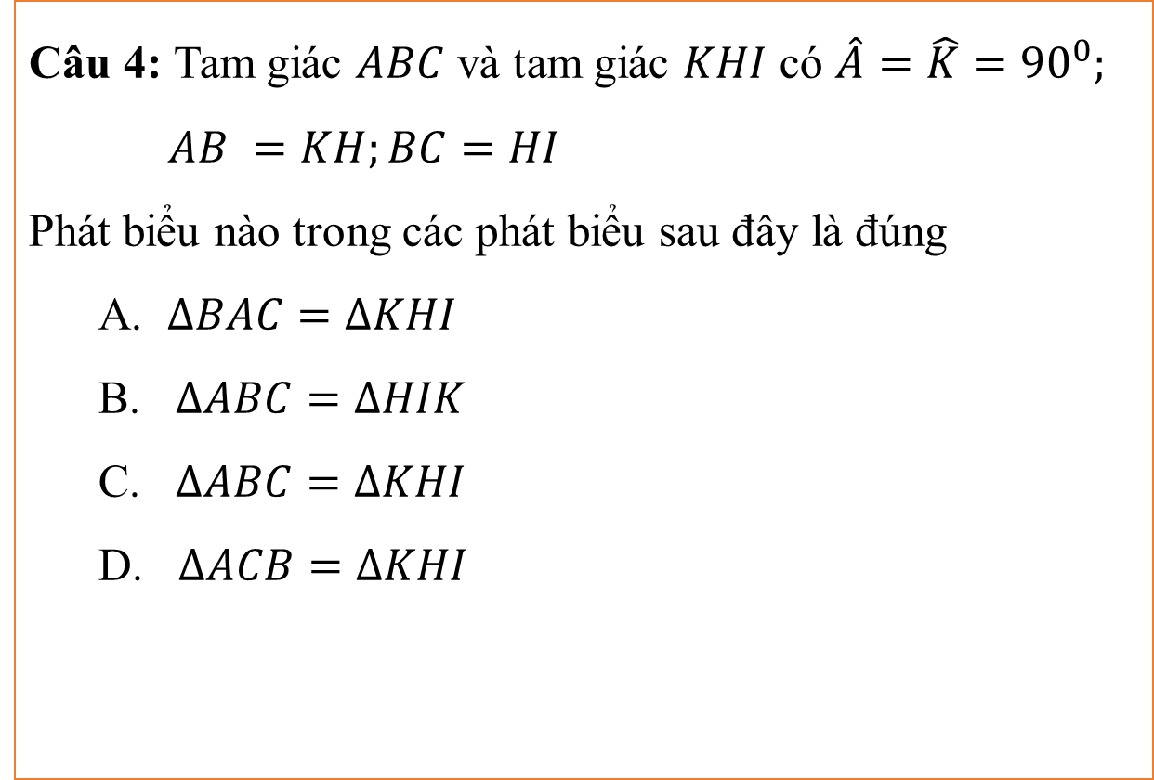
HOME
30
29
28
27
26
25
24
23
22
21
20
19
18
17
16
15
14
13
12
11
10
09
08
07
06
05
04
03
02
01
00
Câu 4: Tam giác $ABC$ và tam giác $KHI$ có $\hat{A}=\hat{K}={90}^{0};$ $AB =KH;BC=HI$
Phát biểu nào trong các phát biểu sau đây là đúng
A. $∆BAC=∆KHI$
B. $∆ABC=∆HIK$
C. $∆ABC=∆KHI$
D. $∆ACB=∆KHI$

Slide 11
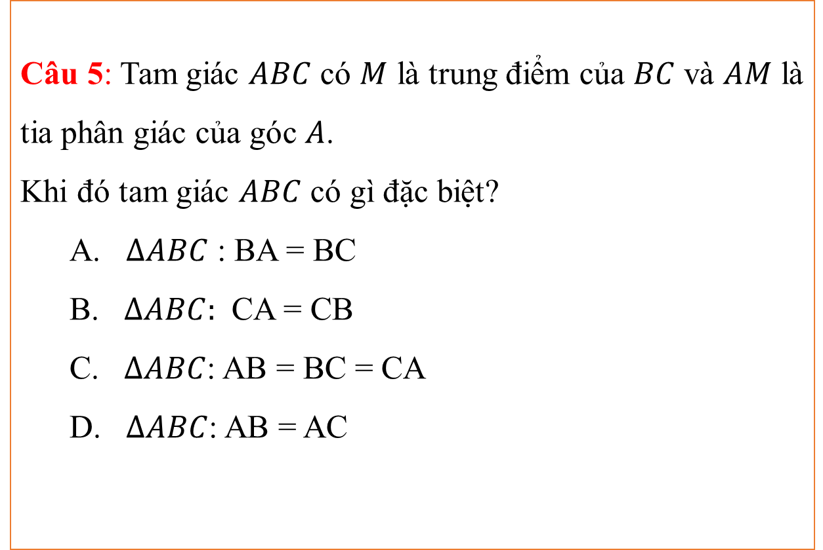
HOME
30
29
28
27
26
25
24
23
22
21
20
19
18
17
16
15
14
13
12
11
10
09
08
07
06
05
04
03
02
01
00
Câu 5: Tam giác $ABC$ có $M$ là trung điểm của $BC$ và $AM$ là tia phân giác của góc $A$.
Khi đó tam giác $ABC$ có gì đặc biệt?
A. $∆ABC$ : BA = BC
B. $∆ABC:$ CA = CB
C. $∆ABC$: AB = BC = CA
D. $∆ABC$: AB = AC

Slide 12
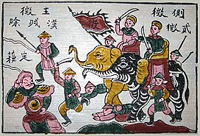
Hai Bà Trưng (chữ Nôm: 𠄩婆徵; 13 tháng 9 năm 14 - 5 tháng 3 năm 43) là tên gọi chung của hai chị em Trưng Trắc (徵側) và Trưng Nhị (徵貳), hai người phụ nữ được đánh giá là anh hùng dân tộc của người Việt.
Trong sử sách, hai Bà được biết đến như là những thủ lĩnh khởi binh chống lại chính quyền đô hộ của Đông Hán, lập ra một quốc gia với kinh đô tại Mê Linh và Trưng Trắc tự phong là Nữ vương. Thời kì của hai Bà xen giữa thời kỳ Bắc thuộc lần 1 và Bắc thuộc lần 2 trong lịch sử Việt Nam. Đại Việt sử ký toàn thư coi Trưng Trắc là một vị vua trong lịch sử, với tên gọi Trưng Nữ vương

Slide 13

LUYỆN TẬP

Slide 14
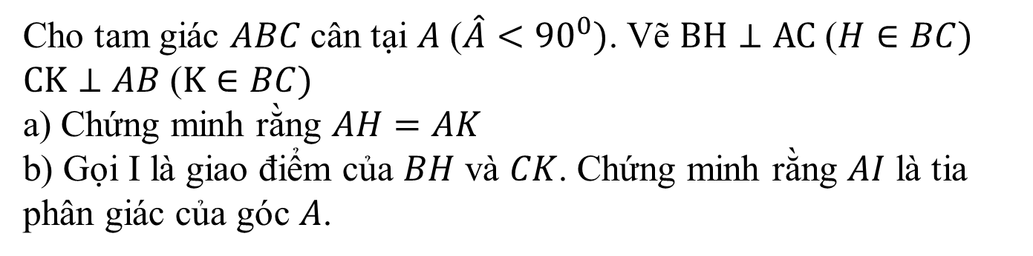
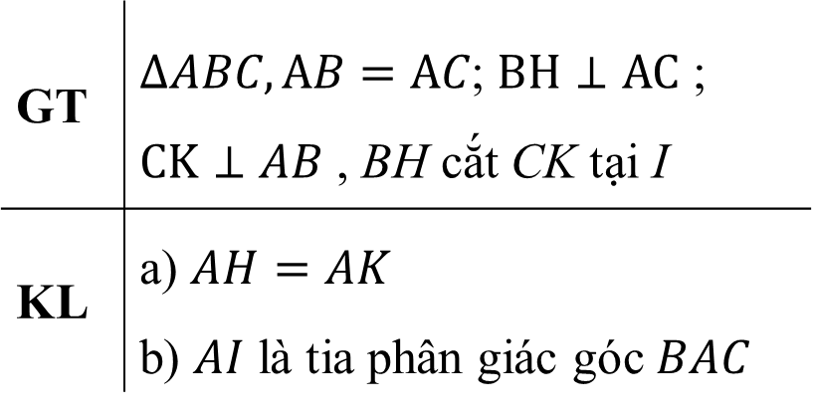
Bài 65
Cho tam giác $ABC$cân tại $A$ ($\hat{A}<{90}^{0})$. Vẽ $BH⊥AC$ ($H∈BC)$ $CK⊥AB$ ($K∈BC)$
a) Chứng minh rằng $AH=AK$
b) Gọi I là giao điểm của $BH$ và $CK$. Chứng minh rằng $AI$ là tia phân giác của góc $A$.
GT | $∆ABC, AB=AC$; $BH⊥AC$ ; $CK⊥AB$ , BH cắt CK tại I
KL | a) $AH=AK$ b) $AI$ là tia phân giác góc $BAC$

Slide 15
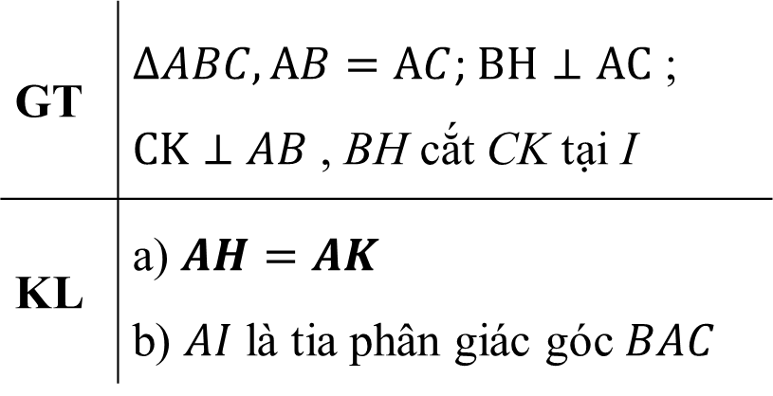
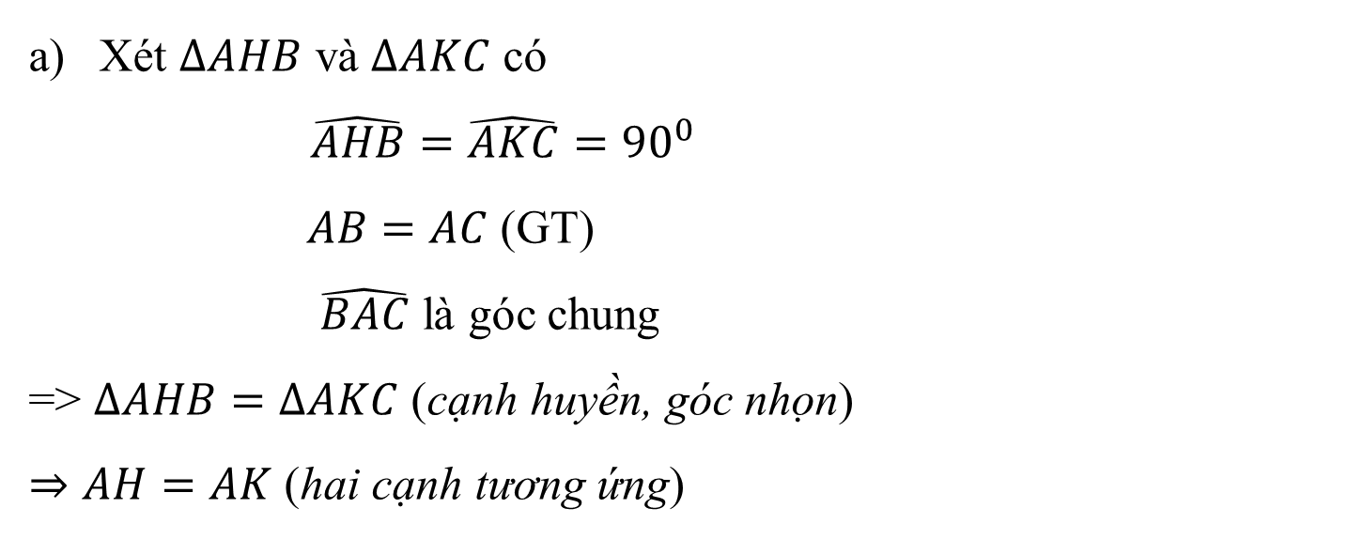
GT | $∆ABC, AB=AC$; $BH⊥AC$ ; $CK⊥AB$ , BH cắt CK tại I
KL | a) $AH=AK$ b) $AI$ là tia phân giác góc $BAC$
Lời giải
Xét $∆AHB$ và $∆AKC$ có
$\hat{AHB}=\hat{AKC}={90}^{0}$
$AB=AC$ (GT)
$\hat{BAC}$ là góc chung
=> $∆AHB=∆AKC$ (cạnh huyền, góc nhọn)
$⇒AH=AK$ (hai cạnh tương ứng)

Slide 16
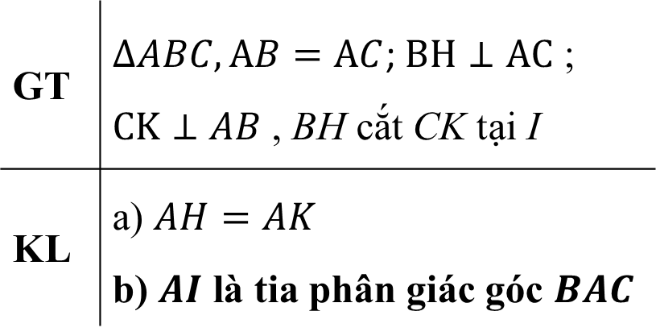
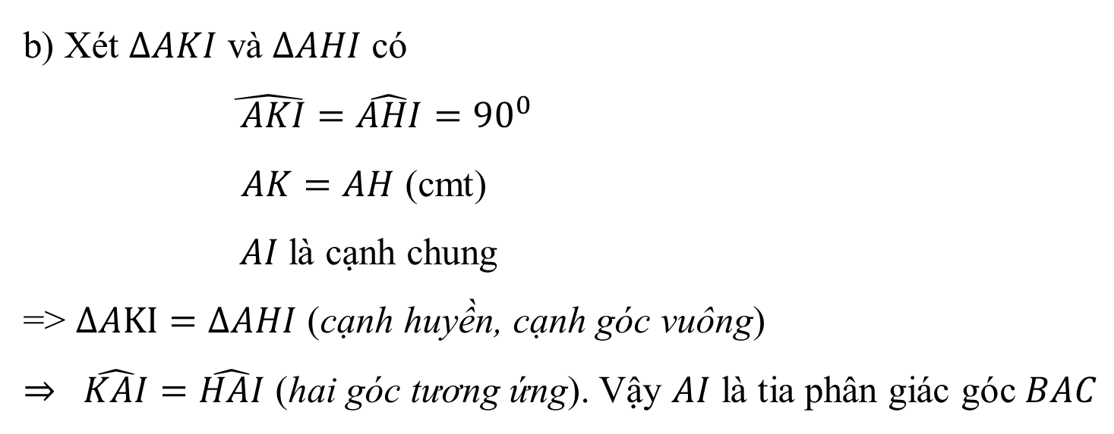
GT | $∆ABC, AB=AC$; $BH⊥AC$ ; $CK⊥AB$ , BH cắt CK tại I
KL | a) $AH=AK$ b) $AI$ là tia phân giác góc $BAC$
Lời giải
b) Xét $∆AKI$ và $∆AHI$ có
$\hat{ AKI}=\hat{AHI}={90}^{0}$
$AK=AH$ (cmt)
$AI$ là cạnh chung
=> $∆AKI=∆AHI$ (cạnh huyền, cạnh góc vuông)
$⇒ \hat{KAI}=\hat{HAI}$ (hai góc tương ứng). Vậy $AI$ là tia phân giác góc $BAC$

Slide 17
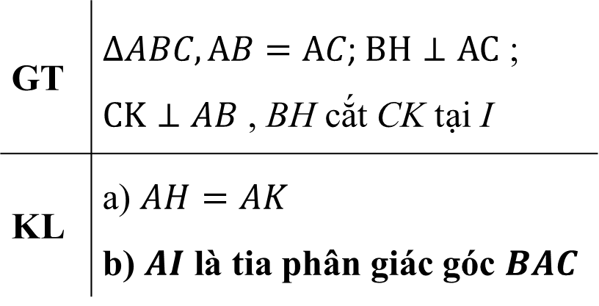
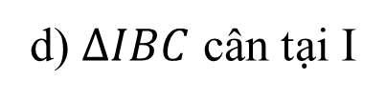
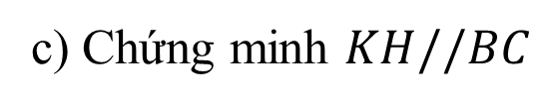
GT | $∆ABC, AB=AC$; $BH⊥AC$ ; $CK⊥AB$ , BH cắt CK tại I
KL | a) $AH=AK$ b) $AI$ là tia phân giác góc $BAC$
Phát triển đề toán
c) Chứng minh $KH//BC$
d) $∆IBC$ cân tại I
e) Giả sử H là trung điểm của $AC$, $∆ABC$ là tam giác gì?

Slide 18
HƯỚNG DẪN VỀ NHÀ
+ Học thuộc các trường hợp bằng nhau của tam giác, các trường hợp bằng nhau của tam giác vuông.
+ Hoàn thiện nốt các ý phát triển của bài toán
+ BTVN: Tự lựa chọn 3 bài trong SBT
+ Xem trước bài: Tam giác cân

